Slide 1


କିଏ ଭାସେ କିଏ ବୁଡେ
ପ୍ରବନ୍ଧ:ଡ.କୁଳମଣି ସାମଲ ଶ୍ରେଣୀ:ଷଷ୍ଠ
ଦ୍ଵିତୀୟ ଦିନ

Slide 2
SUB-CONCEPTS:ଭାସିଲା ପଥର ବୁଡିଲା ସୋଲ I
ପୂର୍ବ ପାଠର ଆଲୋଚନା-
କୁଳମଣି ସାମଲ କେଉଁଠି ଜନ୍ମ ଗ୍ରହଣ କରିଥିଲେ ?
ସେ କେଉଁ ପୁରସ୍କାର ସବୁ ପାଇଛନ୍ତି ?
ତାଙ୍କ ଲିଖିତ ଲୋକପ୍ରିୟ ବିଜ୍ଞାନ ପୁସ୍ତକ ଗୁଡିକର ନାମ ଲେଖ ?

Slide 3
ପ୍ରବନ୍ଧ ପ୍ରବେଶ:
“ଆମ ସହରକୁ ..................କିଏ ହାଲୁକା ହେବ ଜାଣି ହେବ କେମିତି I”
ଯାତ୍ରା ଦଳର ଯାତ୍ରା ଘୋଷଣା I
ଭାସିଲା ପଥର ବୁଡିଲା ସୋଲ I
ଅଜାଙ୍କ ସହ ନାଟକ ଦେଖି ଯାଇଥିବା ମୁନାର ବିଭିନ୍ନ ପ୍ରଶ୍ନ I
କିଏ ଓଜନିଆ କିଏ ହାଲୁକା କିପରି ଜାଣିବା I

Slide 4
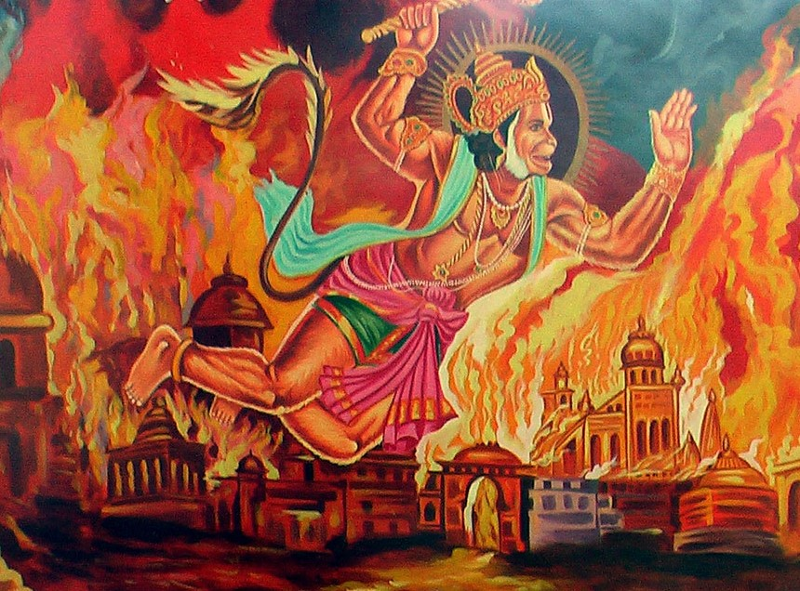

Slide 5
କଠିନ ଶବ୍ଦର ଅର୍ଥ:
କୌତୁହଳ-ଆଗ୍ରହ
ଚଟକରି-ଶୀଘ୍ର
ବିପରୀତ ଶବ୍ଦ:
ଅଭିନେତା-ଅଭିନେତ୍ରୀ
ସଂପୂର୍ଣ୍ଣ-ଅସମ୍ପୂର୍ଣ୍ଣ
ସନ୍ଧ୍ୟା-ସକାଳ
ଭସିବା-ବୁଡିବା
ହାଲୁକା-ଓଜନିଆ
ପ୍ରତିଶବ୍ଦ:
ସକାଳ-ପ୍ରତ୍ୟୁଷ,ପ୍ରଭାତ
ନିରୀହ-ସରଳ
ପାଣି-ଜଳ,ଜୀବନ
ପଥର-ପ୍ରସ୍ତର
ଲିଙ୍ଗ ପରିବର୍ତ୍ତନ:
ନାତି-ନାତୁଣୀ
ଅଜା-ଆଈ
ଅଭିନେତା-ଅଭିନେତ୍ରୀ

Slide 6
ଗୃହକର୍ମ:
ଜଣେ ବୈଜ୍ଞାନିକଙ୍କ ଜୀବନୀ ଉପରେଏକ ଅନୁଚ୍ଛେଦ ପ୍ରସ୍ତୁତ କର I

Slide 7
THANKING YOU
ODM EDUCATIONAL GROUP

